Slide 1
트랜스포머 기반 순천향대학교 챗봇
순천향대학교
컴퓨터 시스템 연구실
오민석
23.04.03

Slide 2
목차
포지셔널 인코딩
셀프 어텐션

Slide 3
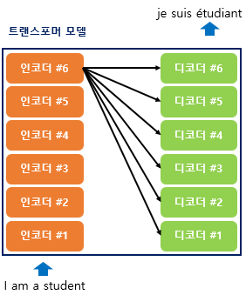
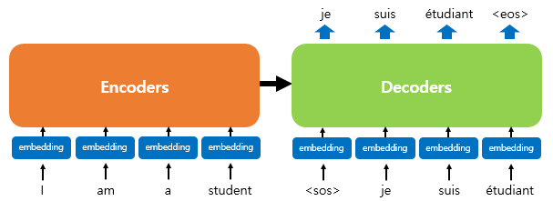
트랜스포머
인코더에서 입력 시퀀스를 입력받고, 디코더에서 출력 시퀀스를 출력하는 인코더-디코더 구조

Slide 4
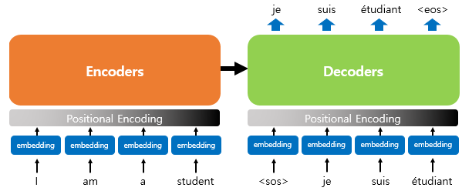


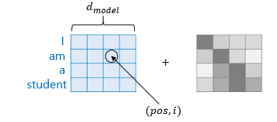
트랜스포머- 포지셔널 인코딩
트랜스포머는 단어 입력을 저장하기 위해 포지셔널 인코딩 사용
사인 함수와 코사인 함수의 값을 임베딩 벡터에 더해주므로서 순서 정보를 더하여 줌

Slide 5

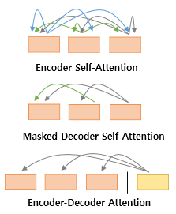

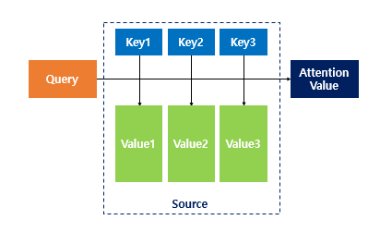
트랜스포머- 셀프 어텐션
어텐션 함수는 주어진 쿼리(Query)에 대하여 모든 키(Key)와 유사도를 구함
이 유사도를 가중치로하여 키와 맵핑되어있는 각각의 값(Value)에 반영
유사도가 반영된 값(Value)을 가중합하여 리턴

Slide 6
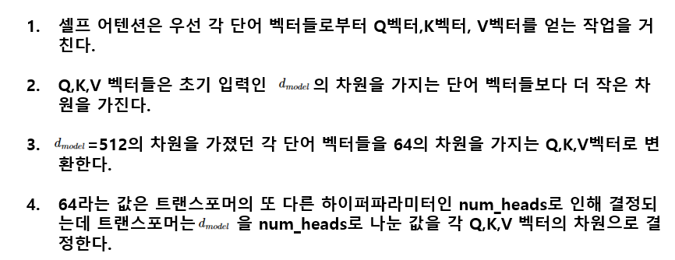
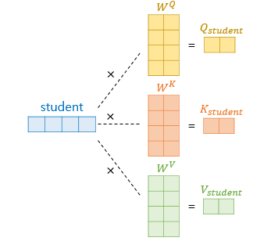
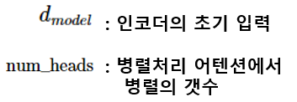
트랜스포머- 셀프 어텐션

Slide 7
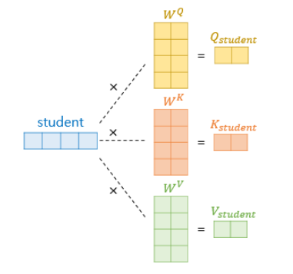
트랜스포머- 셀프 어텐션
Q, K, V 벡터 얻기
기존의 벡터로부터 더 작은 벡터는 가중치 행렬을 곱하므로서 완성된다.
각 가중치 행렬은 X( /num_heads)의 크기를 가진다.
= 512고 num_heads = 8라면, 각 벡터에 3개의 서로 다른 가중치 행렬을 곱하고 64의 크기를 가지는 Q,K,V 벡터를 얻어낸다.
모든 단어 벡터에 위와 같은 과정을 거치면 I, am, a student는 각각의 Q,K,V 벡터를 얻는다.

Slide 8
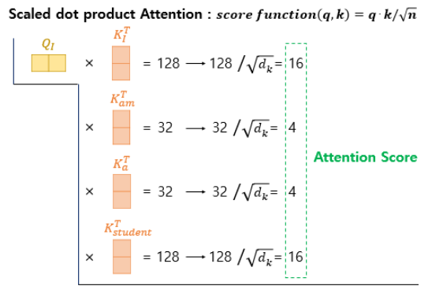
트랜스포머- 스케일드 닷-프로덕트 어텐션
1. 각 Q 벡터는 모든 K 벡터에 대해서 어텐션 스코어를 구하고 어텐션 분포를 구한 뒤 이를 사용하여 모든 V벡터를 가중합하여 어텐션 값 또는 컨텍스트 벡터를 구하게 된다.
2. 이를 모든 Q벡터에 대해서 반복한다.
3. 트랜스포머에서는 함수를 사용한다.
4. 이러한 함수를 사용하는 어텐션을 닷-프로덕트 어텐션에서 값을 스케일링하는 것을 추가하였다고 하여 스케일드 닷-프로덕트 어텐션 이라고 한다.

Slide 9
트랜스포머- 스케일드 닷-프로덕트 어텐션
단어 I에 대한 Q 벡터를 기준으로 am에 대한 Q, a에 대한 Q, studen에 대한 Q벡터에 대해서도 동일한 과정을 거친다.
트랜스포머에서는 두 벡터의 내적값을 스케일링하는 값으로 K 벡터의 차원을 나타내는 에 루트를 씌운 를 사용하는것을 택함
는 라는 식에 따라서 64의 값을 가지므로 는 8의 값을 가짐

Slide 10
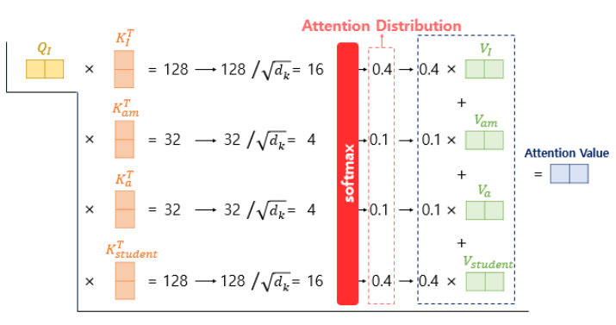
트랜스포머- 스케일드 닷-프로덕트 어텐션
어텐션 스코어에 소프트맥스 함수를 사용하여 어텐션 분포를 구하고 각 V벡터와 가중합하여 어텐션 값을 구한다.
이를 단어 I에 대한 어텐션 값 또는 단어 I에 대한 컨텍스트 벡터라고도 할 수 있다.
am에 대한 Q벡터, a에 대한 Q벡터, student에 대한 Q벡터에 대해서도 모두 동일한 과정을 반복하여 어텐션 값을 구한다.

Slide 11
To do List
멀티 헤드 어텐션부터 공부

